Slide 1



Definición de variables; tipos de datos básicos (numéricos, cadenas); declaración y asignación en PSEINT y Python.

Slide 2

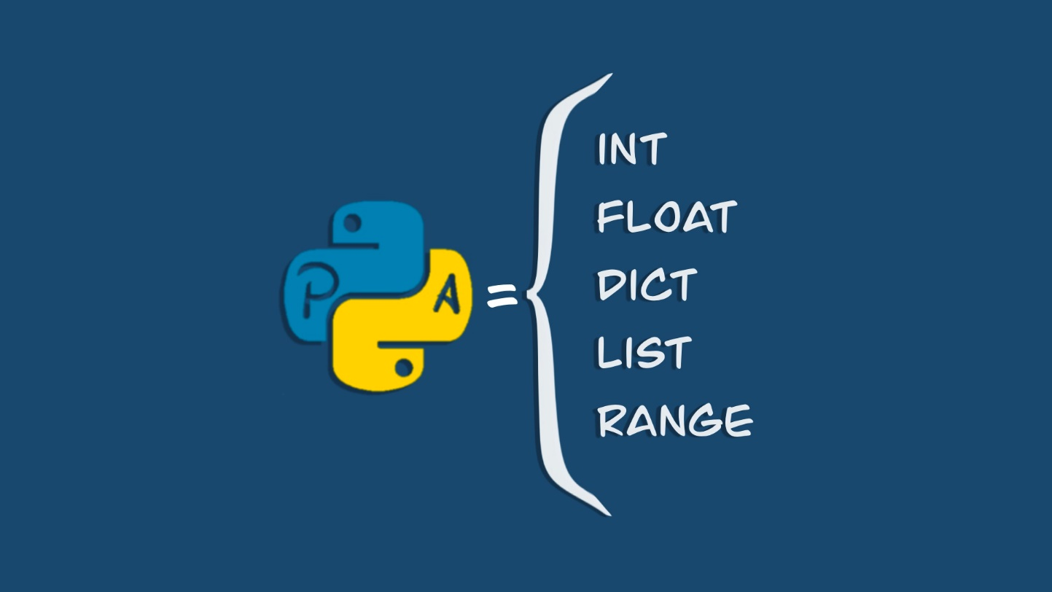
Definición de Variables
Una variable es un espacio en la memoria de un computador que almacena datos que pueden cambiar durante la ejecución de un programa. Las variables tienen un nombre, un tipo de datos y un valor.

Slide 3
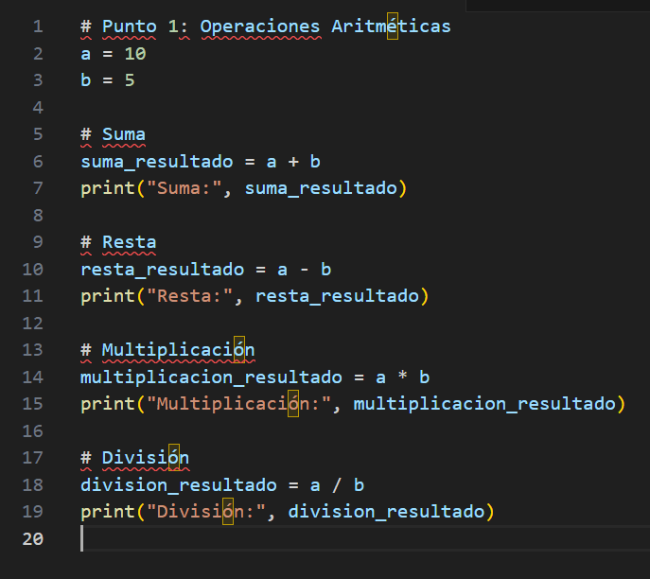
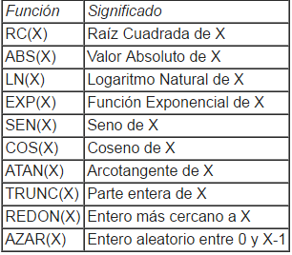
Tipos de Datos Básicos
Numéricos
Enteros:
Representan números sin decimales.
PSeInt: Entero
Python: int
Reales/Flotantes:
Representan números con decimales.
PSeInt: Real
Python: float
Cadenas
Cadenas de texto:
Representan secuencias de caracteres.
PSeInt: Cadena o Caracter
Python: str

Slide 4

Declaración y Asignación
PSeInt:
En PSeInt, la declaración de una variable implica definir su tipo de datos, y la asignación se realiza utilizando el operador <-.

Slide 5
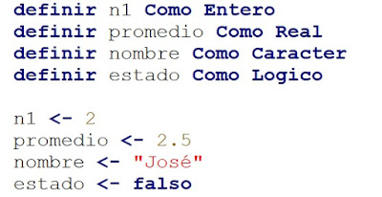
Ejemplo de Declaración y Asignación de Variables en PSeInt:
Algoritmo EjemploPSeInt
// Declaración de variables
Definir edad Como Entero
Definir altura Como Real
Definir nombre Como Cadena
// Asignación de valores
edad <- 25
altura <- 1.75
nombre <- "Juan"
// Uso de las variables
Escribir "Nombre: ", nombre
Escribir "Edad: ", edad
Escribir "Altura: ", altura
FinAlgoritmo

Slide 6

Definición de Variables Python
En Python, una variable es un nombre que hace referencia a un valor almacenado en memoria. Las variables permiten almacenar, modificar y recuperar datos durante la ejecución de un programa.

Slide 7
Declaración y Asignación en Python
Sintaxis: variable = valor
# Declaración y asignación de un entero
edad = 25
# Declaración y asignación de un flotante
altura = 1.75
# Imprimir los valores de las variables
print("Edad:", edad)
print("Altura:", altura)
En Python, la declaración y asignación de variables se realiza de manera implícita, asignando un valor a un nombre de variable sin necesidad de especificar el tipo de dato.

Slide 8
Ejemplo Completo:
# Declaración y asignación de variables
edad = 25
altura = 1.75
nombre = "Juan"
es_estudiante = True
# Imprimir los valores de las variables
print("Nombre:", nombre)
print("Edad:", edad)
print("Altura:", altura)
print("Es estudiante:", es_estudiante)
# Cambiar el valor de una variable
edad = 26
print("Nueva edad:", edad)
Variables de Cadena
# Declaración y asignación de una cadena
nombre = "Juan"
# Imprimir el valor de la variable
print("Nombre:", nombre)

Slide 9

La declaración y asignación de variables en Python y PSeInt es directa y flexible. Python permite trabajar con diferentes tipos de datos básicos como enteros, flotantes, cadenas y booleanos sin la necesidad de declarar explícitamente el tipo de dato, lo que simplifica el proceso de desarrollo y hace que el código sea más fácil de leer y mantener.

